Slide 1
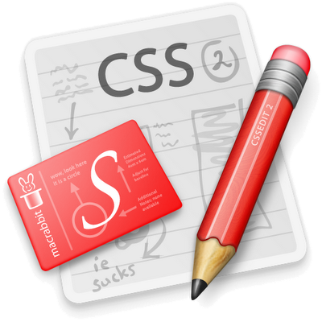
Kiến thức CSS

Slide 2
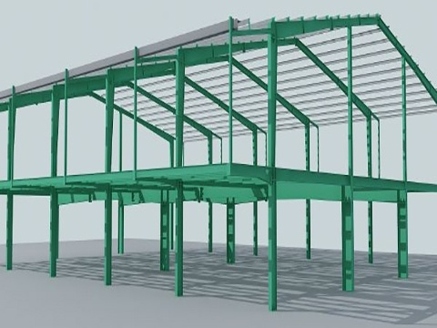
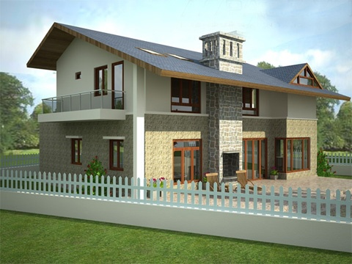
Css là gì?
Là ngôn ngữ dùng để tạo nên giao diện website
Vật liệu
CSS
HTML
HTML + CSS

Slide 3
Một số thông tin cần nắm
CSS là viết tắt của cụm từ "Cascading Style Sheet" chính thức đưa vào sử dụng năm 1994.
CSS và HTML không phải ngôn ngữ lập trình.
Tạo ra cuộc cách mạng cho dân lập trình web như chúng ta.

Slide 4
Phân loại CSS
CSS nội tuyến
<style>
h1{color:red}
</style>
CSS trong dòng
<h1 style="text-transform:uppercase">Tiêu đề</h1>
CSS ngoại tuyến (thường dùng)
<link href="style.css" type="text/css" rel="stylesheet" />

Slide 5
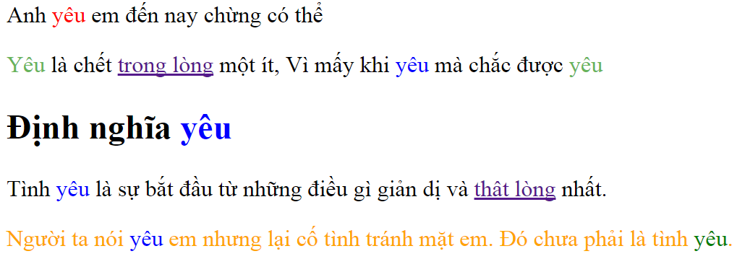
Viết CSS màu chữ cho các thẻ HTML
Thay đổi màu link?
Notes:
1. File .html
<html>
<head>
<title>CSS</title>
<meta charset="utf-8" />
</head>
<body>
<p class="anhyeuem">
Anh <span>yêu</span> em đến nay chừng có thể
</p>
<p class="motit">
<span>Yêu</span> là chết trong lòng một ít,
Vì mấy khi <span class="second">yêu</span> mà chắc được <span>yêu</span>
</p>
<div>
<h2>Định nghĩa <span>yêu<span></h2>
<p>
Tình <span>yêu</span> là sự bắt đầu từ những điều
gì giản dị và thực lòng nhất.
</p>
<p id="nguoitanoi">
Người ta nói <span>yêu</span> em nhưng lại cố tình tránh
mặt em. Đó chưa phải là tình <span class="last">yêu</span>.
</p>
</div>
</body>
</html>
2. File css:
p.anhyeuem span{color:red;}
div span{color:blue;}
.motit span{color:#68B45A;}
.motit span.second{color:blue;}
#nguoitanoi{color:orange;}
#nguoitanoi span.last{color:green;}

Slide 6
Các thuộc tính CSS thường dùng
CSS Border
CSS Width - Height
CSS Background
CSS Text
CSS Font
CSS Table
CSS Display
CSS Margin
CSS Padding
CSS List
CSS Positioning
CSS z-index
CSS Float

Slide 7
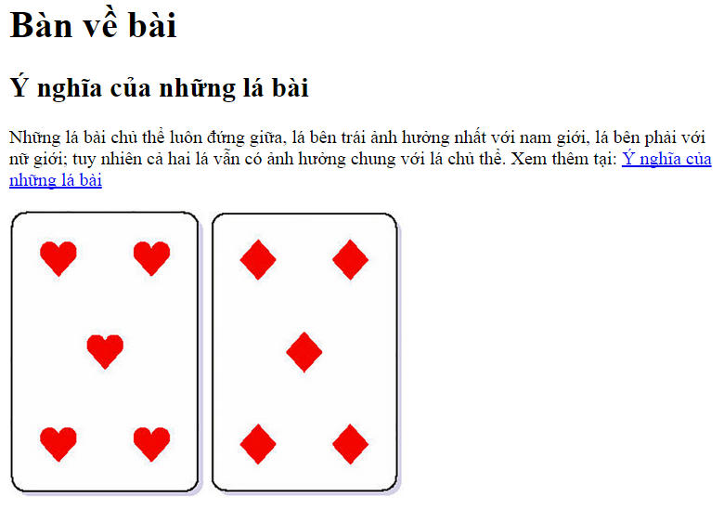
CSS border
Notes:
<html>
<head>
<title>CSS</title>
<meta charset="utf-8" />
<link href="style.css" type="text/css" rel="stylesheet" />
</head>
<body>
<h1>Bàn về bài</h1>
<div class="ynghia">
<h2>Ý nghĩa của những lá bài</h2>
<p>Những lá bài chủ thể luôn đứng giữa, lá bên trái ảnh hưởng nhất với nam giới,
lá bên phải với nữ giới; tuy nhiên cả hai lá vẫn có ảnh hưởng chung với lá
chủ thể.
Xem thêm tại: <a href="http://bai.com" title="">Ý nghĩa của những lá bài</a>
</p>
</div>
<div>
<div>
<img src="images/quanco.jpg" alt="" width="168px" />
<img src="images/quanro.jpg" alt="" width="168px" />
<p>Quân cơ và rô là 2 quân đỏ trong bộ bài</p>
</div>
<div>
<img src="images/quanchuon.jpg" alt="" width="168px" />
<img src="images/quanbich.jpg" alt="" width="168px" />
<p>
Quân chuồn và bích là 2 <a href="http://bai.com/quan-den/" title="">quân đen</a>
trong bộ bài
</p>
</div>
</div>
</body>
</html>

Slide 8
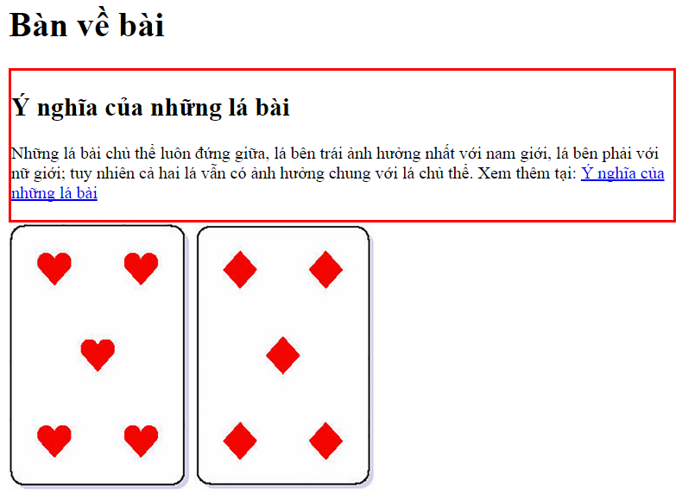
CSS border

Slide 9
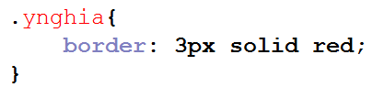
CSS border
Thuộc tính | Giá trị | Mô tả
border-width | px | Xác định bề dày của đường viền.
border-style | none | solid | dotted | dashed | Xác định hình dạng của đường viền.
border-color | Mã màu | Xác định màu của đường viền.
border: border-width border-style border-color
Notes:
File css:
.ynghia{
border: 3px solid red;
}

Slide 10
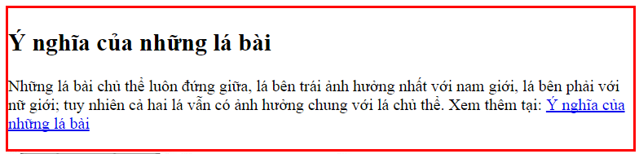
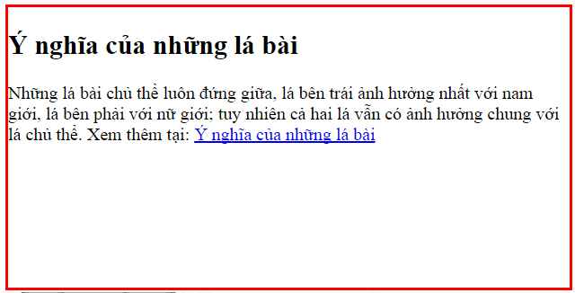
CSS width-height
1
2
Notes:
File css:
.ynghia{
border: 3px solid red;
width:500px;
height:250px;
}

Slide 11
Reset CSS
Vì mỗi trình duyệt điều có cách hiển thị riêng của mình, đều có thuộc tính mặc định riêng => khi design trang web sẽ hiển thị khác nhau trên các trình duyệt khác nhau.
Reset Css: thiết đặt lại thuộc tính style mặc định cho tất cả các thẻ trước khi thực hiện viết css

Slide 12
Cách reset CSS
Nhúng file reset.css đã được tạo sẵn vào trang web:
<link rel="stylesheet" type="text/css" href="reset.css" />
Notes:
File reset.css
html, body, div, span, applet, object, iframe,
h1, h2, h3, h4, h5, h6, p, blockquote, pre,
a, abbr, acronym, address, big, cite, code,
del, dfn, em, img, ins, kbd, q, s, samp,
small, strike, strong, sub, sup, tt, var,
b, u, i, center,
dl, dt, dd, ol, ul, li,
fieldset, form, label, legend,
table, caption, tbody, tfoot, thead, tr, th, td,
article, aside, canvas, details, embed,
figure, figcaption, footer, header, hgroup,
menu, nav, output, ruby, section, summary,
time, mark, audio, video {
margin: 0;
padding: 0;
border: 0;
font-size: 100%;
}
/* HTML5 display-role reset for older browsers */
article, aside, details, figcaption, figure,
footer, header, hgroup, menu, nav, section {
display: block;
}
body {
line-height: 1;
}
ol, ul {
list-style: none;
}
blockquote, q {
quotes: none;
}
blockquote:before, blockquote:after,
q:before, q:after {
content: '';
content: none;
}
table {
border-collapse: collapse;
border-spacing: 0;
}

Slide 13
CSS background
Thuộc tính | Giá trị | Mô tả
background-color | Mã màu | Đặt thuộc tính màu nền
background-image | url("đường dẫn ảnh") | Dùng ảnh làm màu nền cho một element
background-position | left | right | center top | bottom | center | Ví trí của ảnh
background-repeat | repeat | repeat-x | repeat-y | no-repeat | Tùy chỉnh ảnh nền có lặp hay không, lặp kiểu nào..
Background-attachment | scroll | fixed | Đặt chế đố ảnh nền scroll theo trang hoặc là ở vị trí cố định
body {background:url("images/doremon.jpg") no-repeat right top red;}
background: background-image background-repeat background-position background-attachment background-color ;

Slide 14
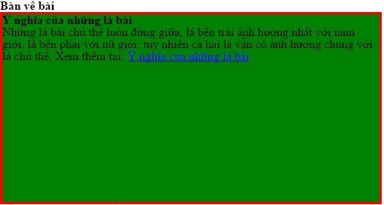
background–color
background-color: green;

Slide 15
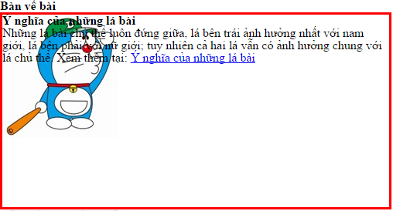
background
background:url("images/doremon.jpg") no-repeat left top;

Slide 16
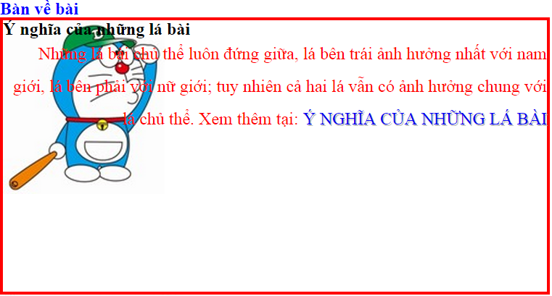
CSS text

Slide 17
CSS text
Thuộc tính | Giá trị | Mô tả
color | Mã màu | Màu chữ
line-height | px | Chiều cao của mỗi dòng chữ
text-align | left | right | center | justify | Định vị trí chữ trái, phải, giữa, hay đều 2 biên
text-decoration | none | underline | Thêm hoặc bỏ dấu gạch dưới chữ
text-shadow | 1px 2px green | Tạo đường bóng đỗ cho chữ text-shadow: h-shadow v-shadow blur color ;
text-transform | none | uppercase | Tạo chữ viết hoa hoặc thường

Slide 18
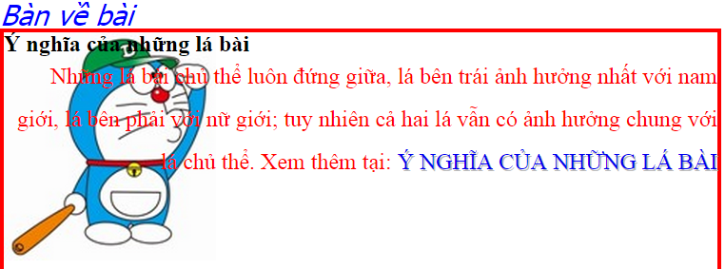
CSS font

Slide 19
CSS font
Thuộc tính | Giá trị | Mô tả
font-family | arial, tahoma... | Thiết lập font chữ
font-size | px | Kích thước chữ
font-style | normal | italic | Kiểu chữ nghiêng hay bình thường
font-weight | normal | bold | Kiểu chữ đậm hay bình thường
font: font-style font-weight font-size{/line-height } font-family;

Slide 20
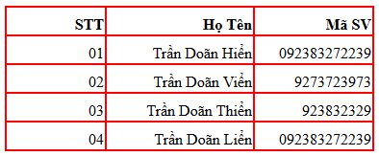
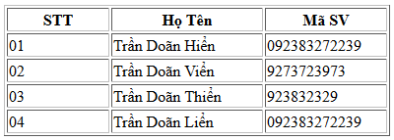
CSS table
table { border-collapse:collapse; }
table,th, tr, td { border: 2px solid red; }
tr, th { height:30px; text-align:right; vertical-align:bottom;}

Slide 21
CSS display
Thuộc tính Display quy định phương thức hiển thị của các thành phần trên trang web. Nó được ứng dụng để tạo các hiệu ứng ẩn/hiện một hay nhiều nhóm đối tượng, thiết kế dropdown, tabs menu,…
- Khi muốn một thành phần nào đó, ta chỉ cần khai báo thuộc
tính display của thành phần đó là none
Ví dụ: h1.logo{display: none}
Thay đổi phương thức hiển thị của các thành phần Block và Inline
- Đoạn mã sau sẽ biến thành phần Block div thành inline và
thành phần Inline span thành block
Ví dụ: div{display: inline} span{display: block}
Như vậy thuộc tính display có 3 giá trị: none: ẩn một thành phần trong trang web và Block, Inline

Slide 22
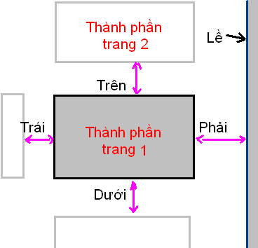
CSS margin
Thuộc tính | Giá trị | Mô tả
margin-top | px | Canh lề bên trên cho thành phần
margin-left | px | Canh lề bên trái cho thành phần
margin-right | px | Canh lề bên phải cho thành phần
margin-bottom | px | Canh lề bên dưới cho thành phần
margin: top right bottom left

Slide 23
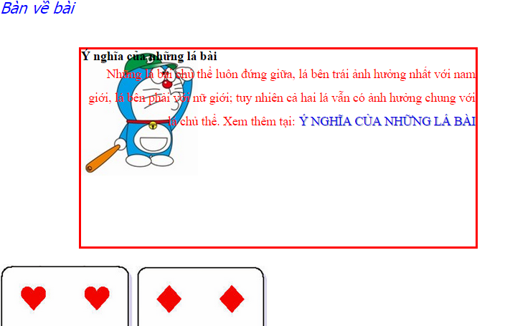
CSS margin

Slide 24
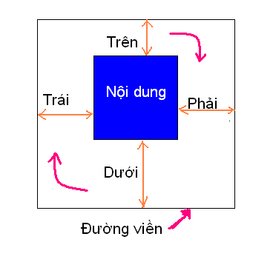
CSS padding
Thuộc tính | Giá trị | Mô tả
padding-top | px | Thêm vào khoảng không bên trên cho thành phần
padding-left | px | Thêm vào khoảng không bên trái cho thành phần
padding-right | px | Thêm vào khoảng không bên phải cho thành phần
padding-bottom | px | Thêm vào khoảng không bên dưới cho thành phần
padding: top right bottom left

Slide 25
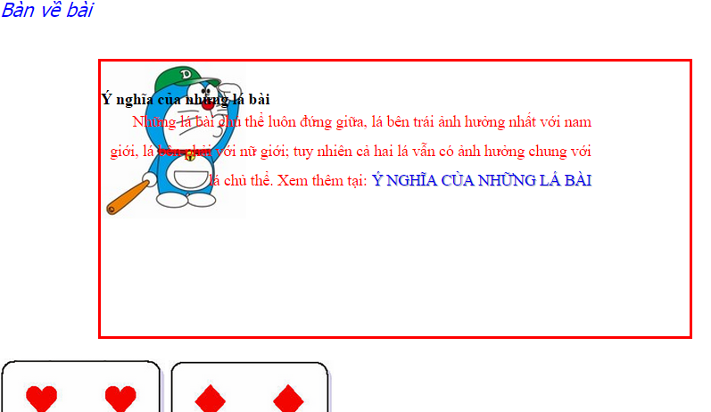
CSS padding

Slide 26
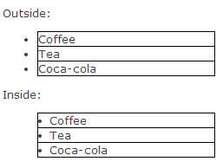
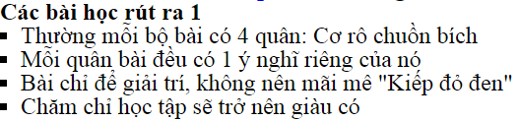
CSS list
Thuộc tính | Giá trị | Mô tả
list-style | none | disc | circle | square... | Dạng list
list-style-position | inside | outside | Ít dùng
list-style-image | url("đường dẫn hình") | Ít dùng
list-style: list-style-type list-style-position list-style-image;

Slide 27
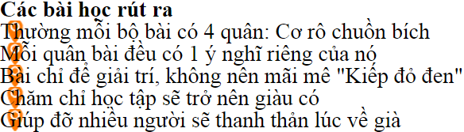
background cho <li>
background: url("images/location.png") no-repeat scroll left center;

